Slide 1
Renforcement des règlements sur la pêche côtière
Éducation et obligations des titulaires de permis

Slide 2
Contexte
Le rôle de propriétaire-exploitant comprend la gestion de l’entreprise.
Les titulaires de permis doivent connaître leurs exigences réglementaires.
Les titulaires de permis font souvent appel à des services professionnels, comme des comptables ou des avocats.
Objectif du MPO : Déterminer les outils ou les mesures de soutien permettant aux titulaires de permis de comprendre leurs obligations et d’obtenir des conseils d’experts indépendants.

Slide 3
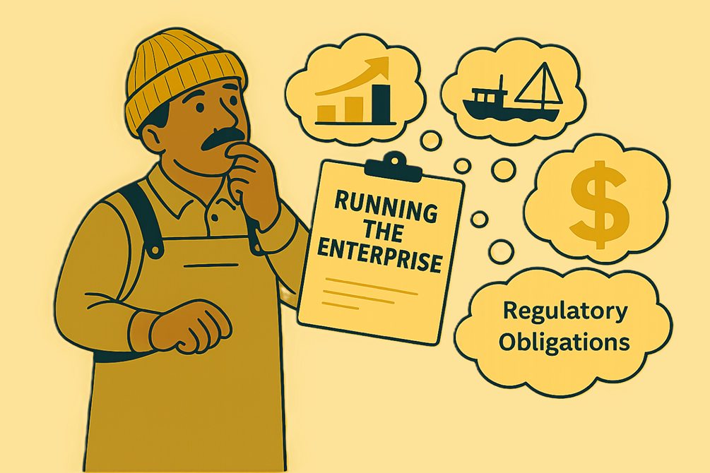
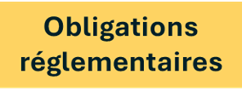
Gestion de l’entreprise
Être propriétaire-exploitant, c’est plus que pêcher.
Les propriétaires-exploitants sont censés planifier, gérer et exploiter leur entreprise.
La gestion d’entreprise fait partie du rôle de propriétaire-exploitant.
GESTION DE L’ENTREPRISE

Slide 4
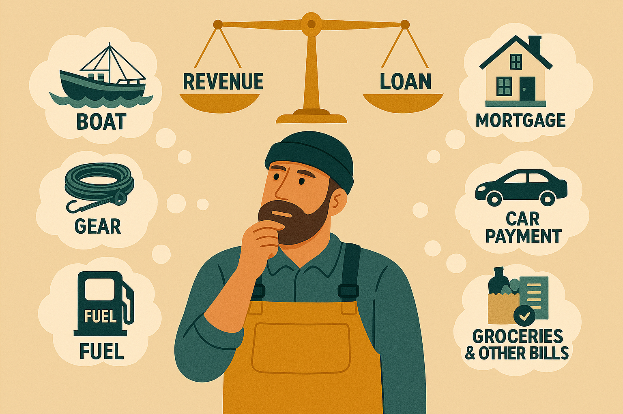







Rendement de vos investissements
BATEAU
ENGIN

Slide 5
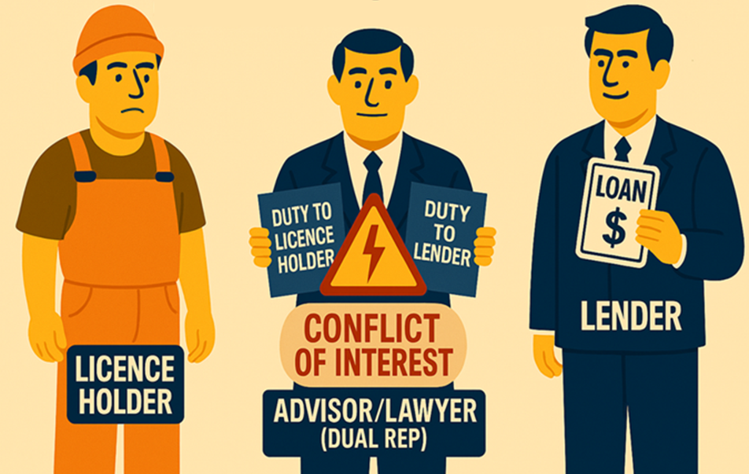

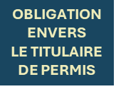
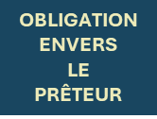
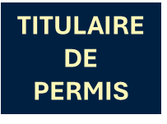

Double représentation et conflits d’intérêts
Parfois, les professionnels fournissent des services aux titulaires de permis tout en étant payés par un prêteur, tel qu’un transformateur, et les conseils peuvent favoriser celui qui paie la facture.
(Double représentation)
Lorsqu’un professionnel agit pour les deux et que le conseil favorise celui qui paie la facture plutôt que le titulaire de permis, un conflit d’intérêts peut survenir.
Un conflit d’intérêts peut rendre le professionnel incapable de protéger pleinement les intérêts des deux parties.
CONFLIT D’INTÉRÊTS
PRÊTEUR

Slide 6
Sujets de discussion
Élaborer des documents d’information ou d’orientation pour aider les titulaires de permis à mieux comprendre leurs obligations réglementaires.
Exiger des plans d’affaires lorsque les titulaires de permis font appel à des tiers prêteurs (prêteurs non reconnus);
Identifier des moyens d’aider les titulaires de permis à obtenir des conseils indépendants
Identifier des moyens de régler les conflits d’intérêts

Slide 7
Quels outils vous seraient les plus utiles pour gérer votre entreprise ?

Slide 8
De quelle autre façon le MPO pourrait-il aider les titulaires de permis à obtenir des conseils indépendants sans risque de conflit d’intérêts ?

Slide 9
Merci!

